Slide 1
LBG OIS Center Pilot Inclusion Health
Adis Serifovic und Steph Grohmann

Slide 2
Inclusion Health
Gesundheit(sforschung) für alle!

Slide 3
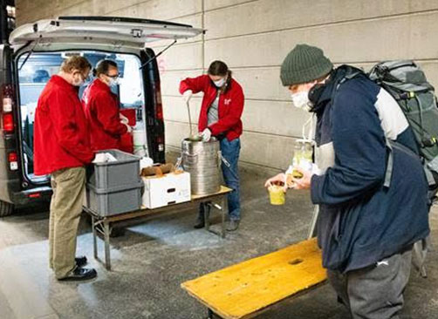
Projektrationale
Das OIS Center unterstützt partizipative Forschungsvorhaben im Bereich Gesundheit mit Förderungen, Beratung und Training
Als Teilnehmende melden sich jedoch meist die gleichen Personengruppen: hoher Bildungsgrad, hohes Einkommen, österreichische Nationalität
Sozial ausgegrenzte und marginalisierte Personengruppen werden so nur selten in die Forschung einbezogen, obwohl sie relativ stärker an gesundheitlichen Problemen leiden
Das Projekt Inclusion Health will diesen Zustand verbessern indem es Wissen und Methoden für die ethische Einbindung vulnerabler Gruppen erarbeitet
Picture: Caritas

Slide 4
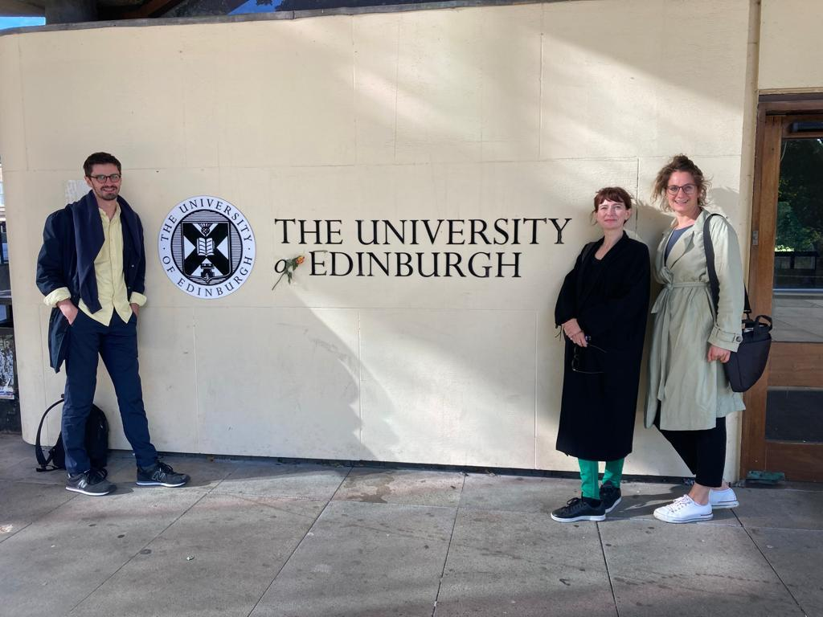
Der proEthics Pilot
Im Oktober 2022 wurde das Inclusion Health Team Teil des ProEthics Konsortiums
Das Arbeitsprogramm fokussierte auf:
Priority Setting: gemeinsam mit Forschenden, Expert:innen und Betroffenen wurden relevante Forschungsfragen erarbeitet
Staff training: das Team nahm an formalem Training in Inclusion Health an der Universität Edinburgh teil
Knowledge Exchange: das Team besuchte internationale Einrichtungen die partizipativ mit vulnerablen Gruppen arbeiten
Entwicklung von Trainingsinhalten: das Team entwickelte lösungsorientierte Ansätze zur Einbeziehung vulnerabler Gruppen
Dissemination: das Team trat in wechselseitige Feedbackprozesse mit proEthics Partnern um die besonderen ethischen Aspekte dieser Arbeit in die Erstellung der Guidelines einfließen zu lassen
Adis Serifovic, Steph Grohmann und Laura Soyer

Slide 5
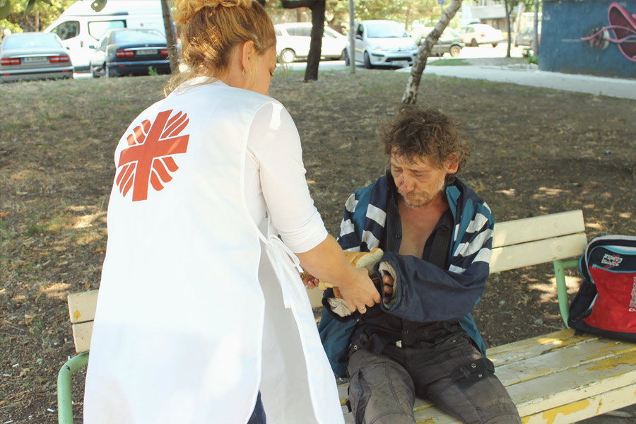
Ergebnisse
Partizipative Prozesse (Forschung, Förderung und Evaluation) die vulnerable Personengruppen einbeziehen müssen aufsuchend und inklusiv gestaltet sein
Es stellen sich ethische Fragen über die herkömmliche Forschung hinaus, zB:
Ausgrenzungserfahrungen haben einen starken Einfluß auf die Wahrnehmung von Forschung/Forschenden und verwandter Bereiche
Alphabetisierung hat Auswirkungen auf Informed Consent
Remuneration und ihre Folgen (z.B. Finanzierung von Substanzmissbrauch, Kürzung von Sozialleistungen)
Regelmäßige Teilnahme an Gruppenprozessen ist für vulnerable Gruppen oft schwer zu leisten
Digitale Ausschlüsse erschweren Partizipation

Slide 6
Ausblick
Aus der Arbeit in proEthics sind folgende Prinzipen entstanden, die die weitere Arbeit des OIS Centers im Bereich Ethik informieren werden:
Bewusstsein für Diversitäts- und Inklusionsfragen in Forschung, Förderung und Evaluation
Barrierefreiheit in der Anwerbung von Teilnehmenden (z.B. durch aufsuchende Methoden)
Barrierefreiheit und Verantwortlichkeit in Informed Consent Prozessen
Faire und verantwortungsvolle Vergütungspraxis
Bewusstsein für Voreingenommenheit, Diskriminierung und Ausgrenzung die auch partizipative Prozesse betreffen kann
Inklusives Forschungsdesign
Barrierefreiheit in Förderungs- und Evaluationsprozessen
Für extrem vulnerable Personengruppen: Trauma-informierte Ansätze
Picture: Streets Kitchen

